Slide 1
压力爆煲点算好？
如何处理亲职压力？
范畴三：促进家长的身心健康
小学家长教育资源套

Slide 2
大纲
亲职压力是什么？
面对压力怎样办？
    提高觉察
    分辨来源
    面对压力
        情绪为本
        问题为本

Slide 3
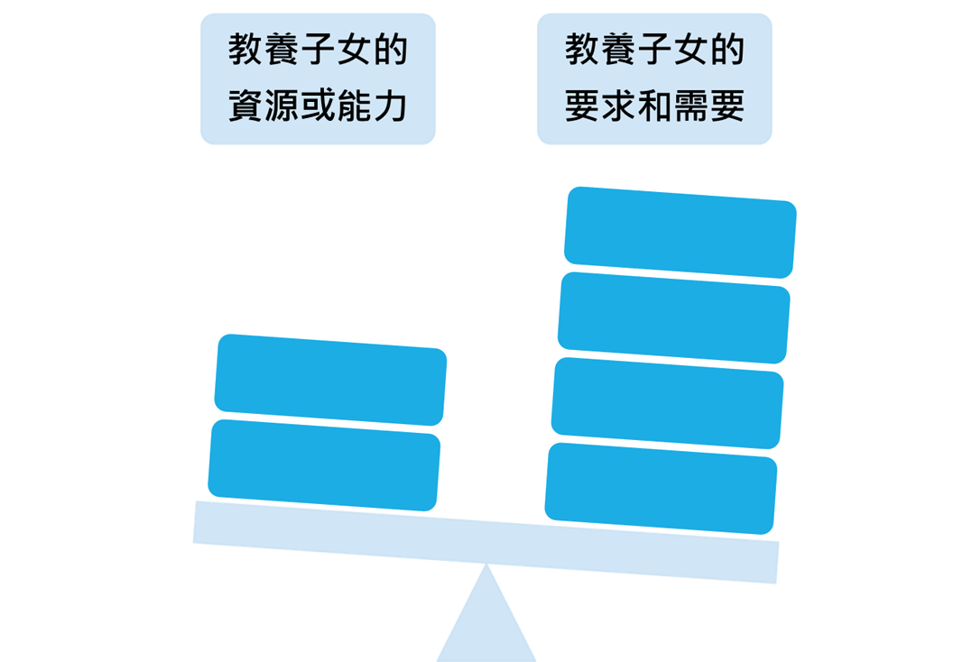
亲职压力是什么？
家长认为教养子女的要求和需要超过其资源或能力时产生的负面情绪，甚或变成压力。
Deater-Deckard, K., & Panneton, R. (2017). Unearthing the developmental and intergenerational dynamics of stress in parent and child functioning. In K. D. Deckard, & R. Panneton (Eds.), Parental stress and early child development (pp. 1–11). Springer.

Slide 4
面对压力怎样办？
提高觉察
我照顾子女时，可能会有什么负面情绪？
内疚
忧虑
焦急
哀伤
愤怒
烦厌
尴尬
厌烦
疲倦
难受
孤单
气馁
Lieberman, M. D., Eisenberger, N. I., Crockett, M. J., Tom, S. M., Pfeifer, J. H., & Way, B. M. (2007). Putting feelings into words. Psychological Science, 18(5), 421-428.

Slide 5
面对压力怎样办？
运用语言
表达自己的情绪
描述背后的原因
提高觉察
我照顾子女时，可能会有什么负面情绪？
(1) 我感到_________，因为___________________________。
(2) 我感到_________，因为___________________________。
(3) 我感到_________，因为___________________________。
Lieberman, M. D., Eisenberger, N. I., Crockett, M. J., Tom, S. M., Pfeifer, J. H., & Way, B. M. (2007). Putting feelings into words. Psychological Science, 18(5), 421-428.

Slide 6
面对压力怎样办？
自我关怀
觉察当下：「我现在感到压力、焦虑、不安，因为…」
共同人性：「每个家长都有时候感到压力、焦虑、不安。」
善待自己：
    「愿我可以怜悯自己。」
    「愿我可以接纳自己。」
    「愿我可以原谅自己。」
Gouveia, M. J., Carona, C., Canavarro, M. C., & Moreira, H. (2016). Self-compassion and dispositional mindfulness are associated with parenting styles and parenting stress: The mediating role of mindful parenting. Mindfulness, 7, 700-712.

Slide 7
面对压力怎样办？
提高觉察
我照顾子女时，可能会有什么正面情绪？
愉快
惊喜
乐观
雀跃
信任
满足
欣慰
感动
自豪
亲密
期待
温暖
Lieberman, M. D., Eisenberger, N. I., Crockett, M. J., Tom, S. M., Pfeifer, J. H., & Way, B. M. (2007). Putting feelings into words. Psychological Science, 18(5), 421-428.

Slide 8
面对压力怎样办？
同时留心自己
照顾子女时感到的负面和正面情绪
提高觉察
我照顾子女时，可能会有什么正面情绪？
(1) 我感到_________，因为___________________________。
(2) 我感到_________，因为___________________________。
(3) 我感到_________，因为___________________________。
Lieberman, M. D., Eisenberger, N. I., Crockett, M. J., Tom, S. M., Pfeifer, J. H., & Way, B. M. (2007). Putting feelings into words. Psychological Science, 18(5), 421-428.

Slide 9
面对压力怎样办？
较难控制的压力➔ 情绪为本应对方法
分辨来源
较难控制
子女的能力和个性
旁人的眼光
子女的反应
过去的事
较能控制
其他人对待子女的方式
较能控制的压力➔ 问题为本应对方法
子女的行为
我对待子女的方式
我为子女提供的学习机会
我的时间和活动安排
Cheng, C., Lau, H. P. B., & Chan, M. P. S. (2014). Coping flexibility and psychological adjustment to stressful life changes: A meta-analytic review. Psychological Bulletin, 140(6), 1582-1607.

Slide 10
面对压力怎样办？
应对较难控制的压力
情绪为本：尝试调节因为压力而产生的负面情绪
    放松身体
        身体扫瞄练习
    正面思维
        打击思想陷阱

Slide 11
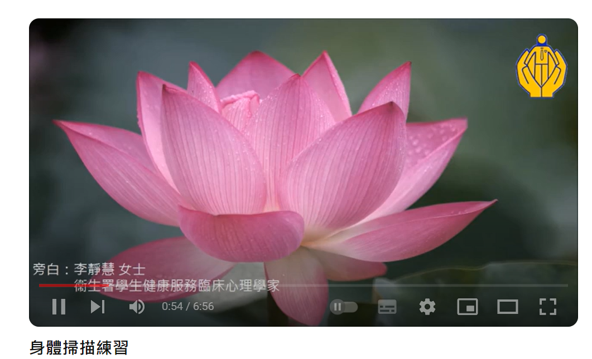
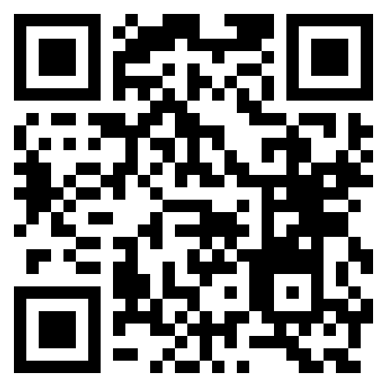
面对压力怎样办？
放松身体：身体扫瞄练习
重温短片
Ditto, B., Eclache, M., & Goldman, N. (2006). Short-term autonomic and cardiovascular effects of mindfulness body scan meditation. Annals of Behavioral Medicine, 32(3), 227-234.
Notes:
播放短片：https://shorturl.at/elL58

Slide 12
面对压力怎样办？
正面思维：打击思想陷阱
思想陷阱：对现实或将来的想法。这些想法并不一定真实，但会令人产生强烈的负面情绪或感到很大压力。例如：
  大难临头
  过份延伸
  时间停止
  完美主义
  未卜先知
  独揽上身
Beck, A. T. (1976). Cognitive therapy and emotional disorders. International Universities Press.

Slide 13
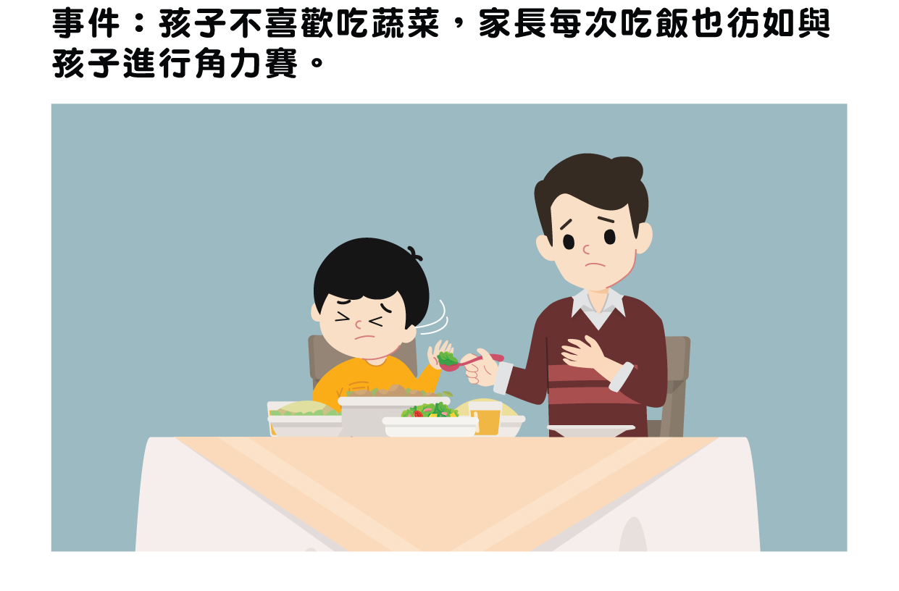
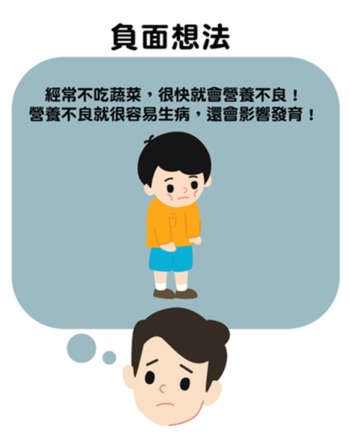
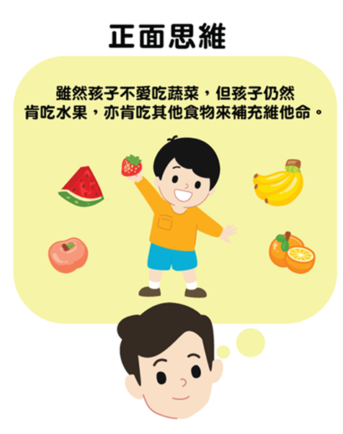
大难临头

Slide 14
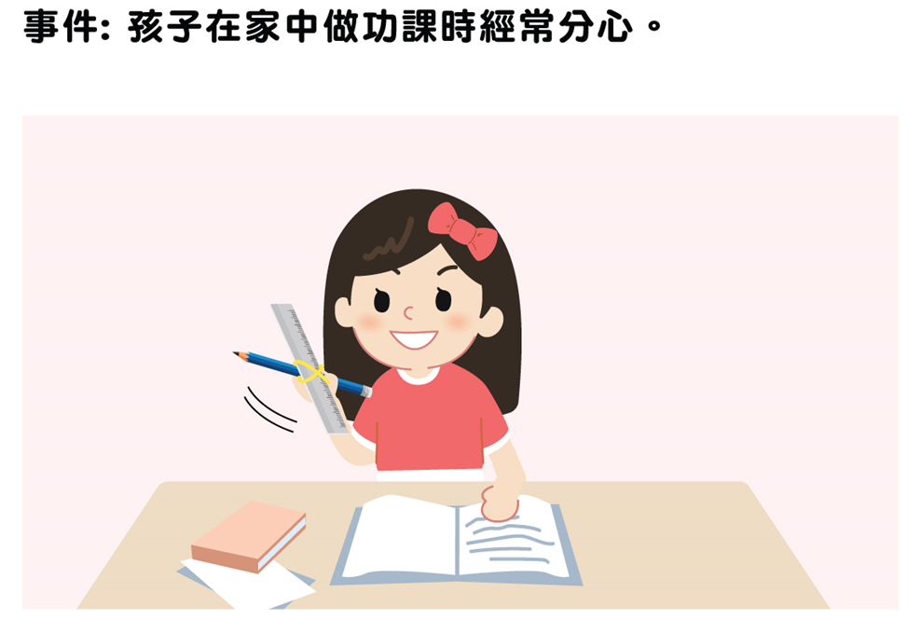
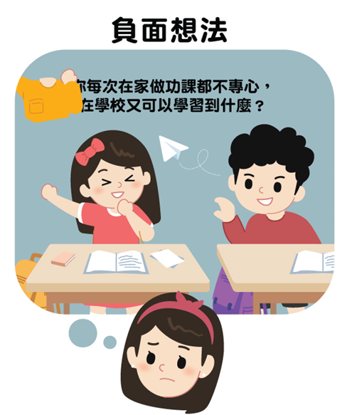

过份延伸

Slide 15
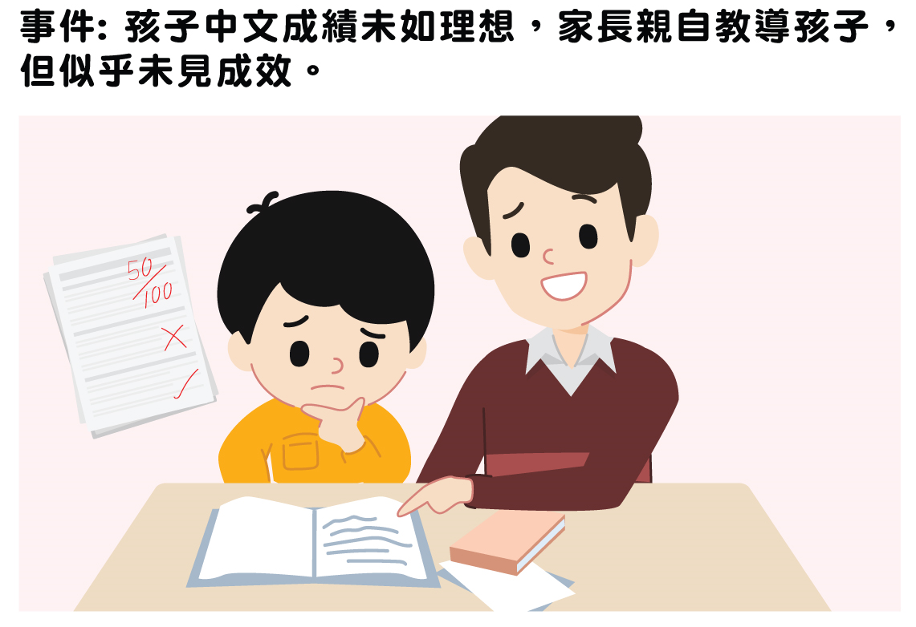
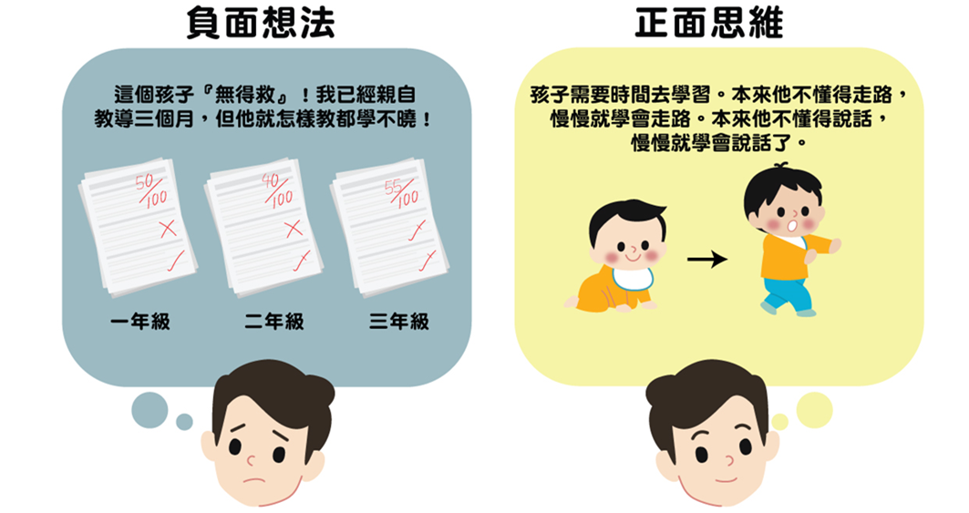
停止时间

Slide 16
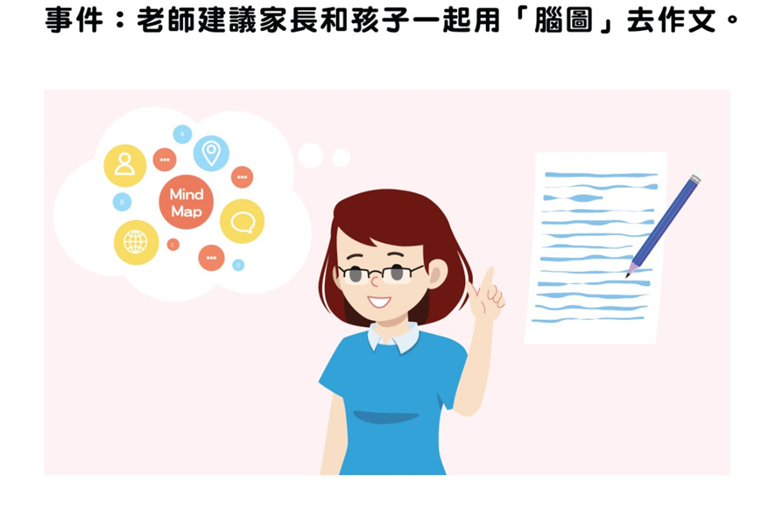
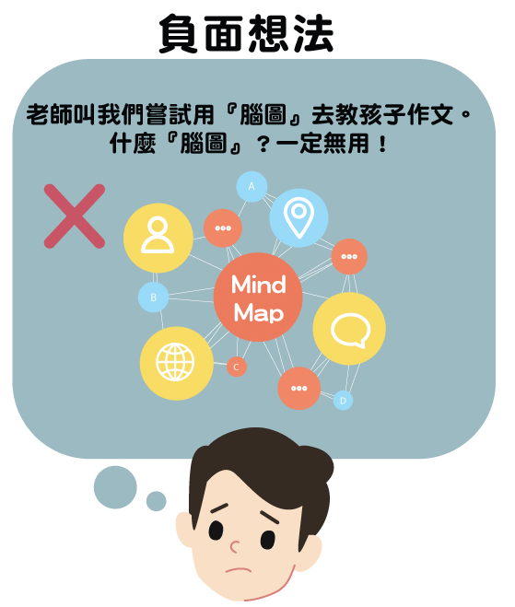
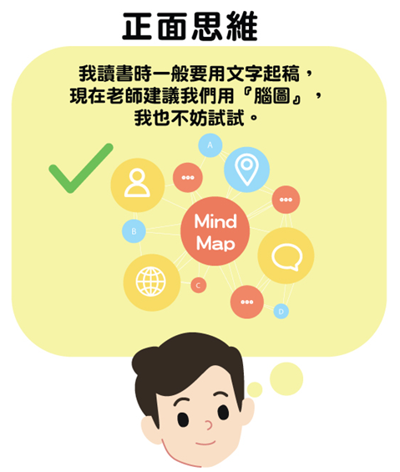
未卜先知

Slide 17
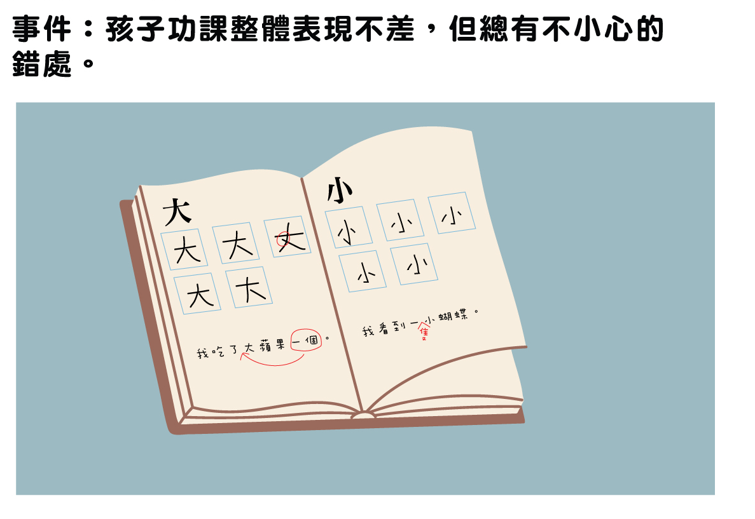
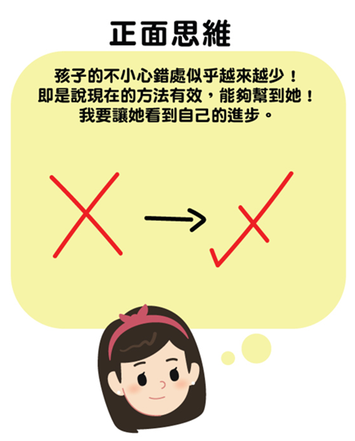

完美主义

Slide 18
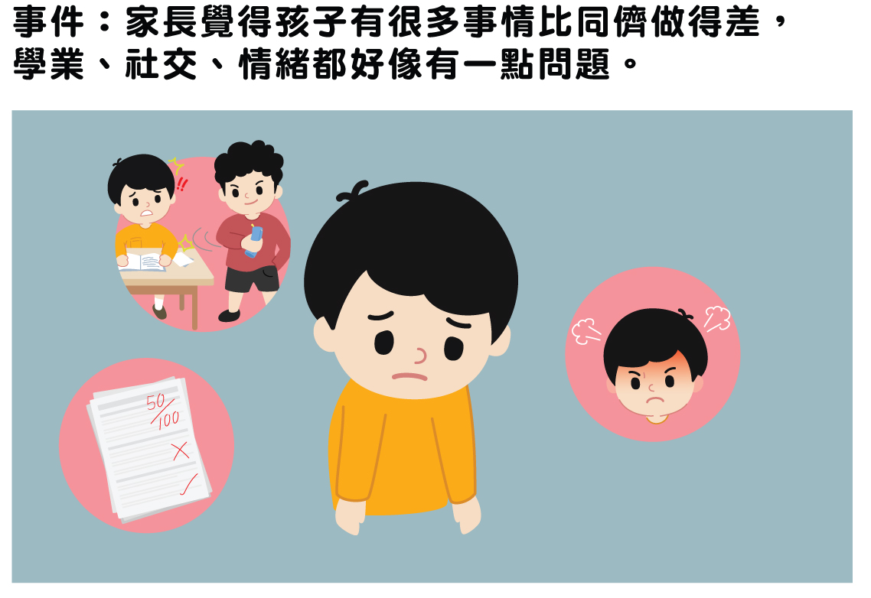

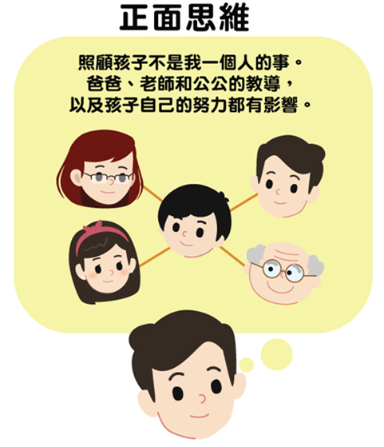
独揽上身

Slide 19
面对压力怎样办？
应对较能控制的压力
问题为本：尝试处理令人感到压力的问题本身
界定问题
寻求方法
设想后果
作出决定
我面对的问题是什么？
到「家长智Net」网页寻找数据
哪一个方法更适合我的子女？
试试看，再观察结果

Slide 20
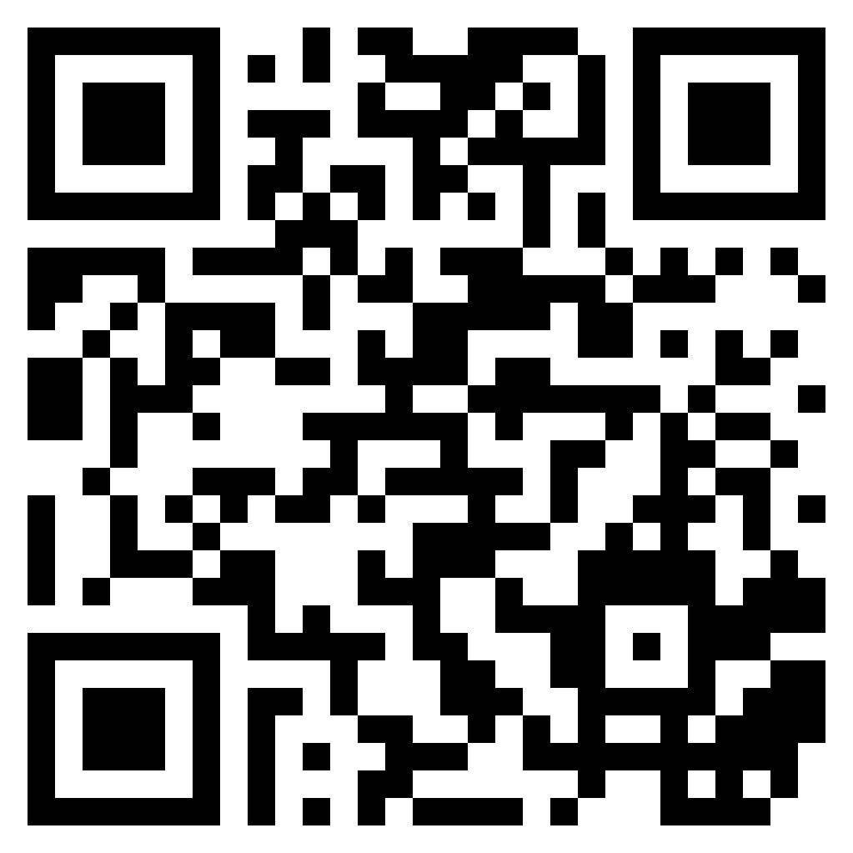
教育局「家长智Net」网页
问题为本：尝试处理令人感到压力的问题本身。
寻求方法：从「家长智Net」网页寻找教育资源，包括短片、交章、游戏及专家建议等。
「家长智Net」网页

Slide 21
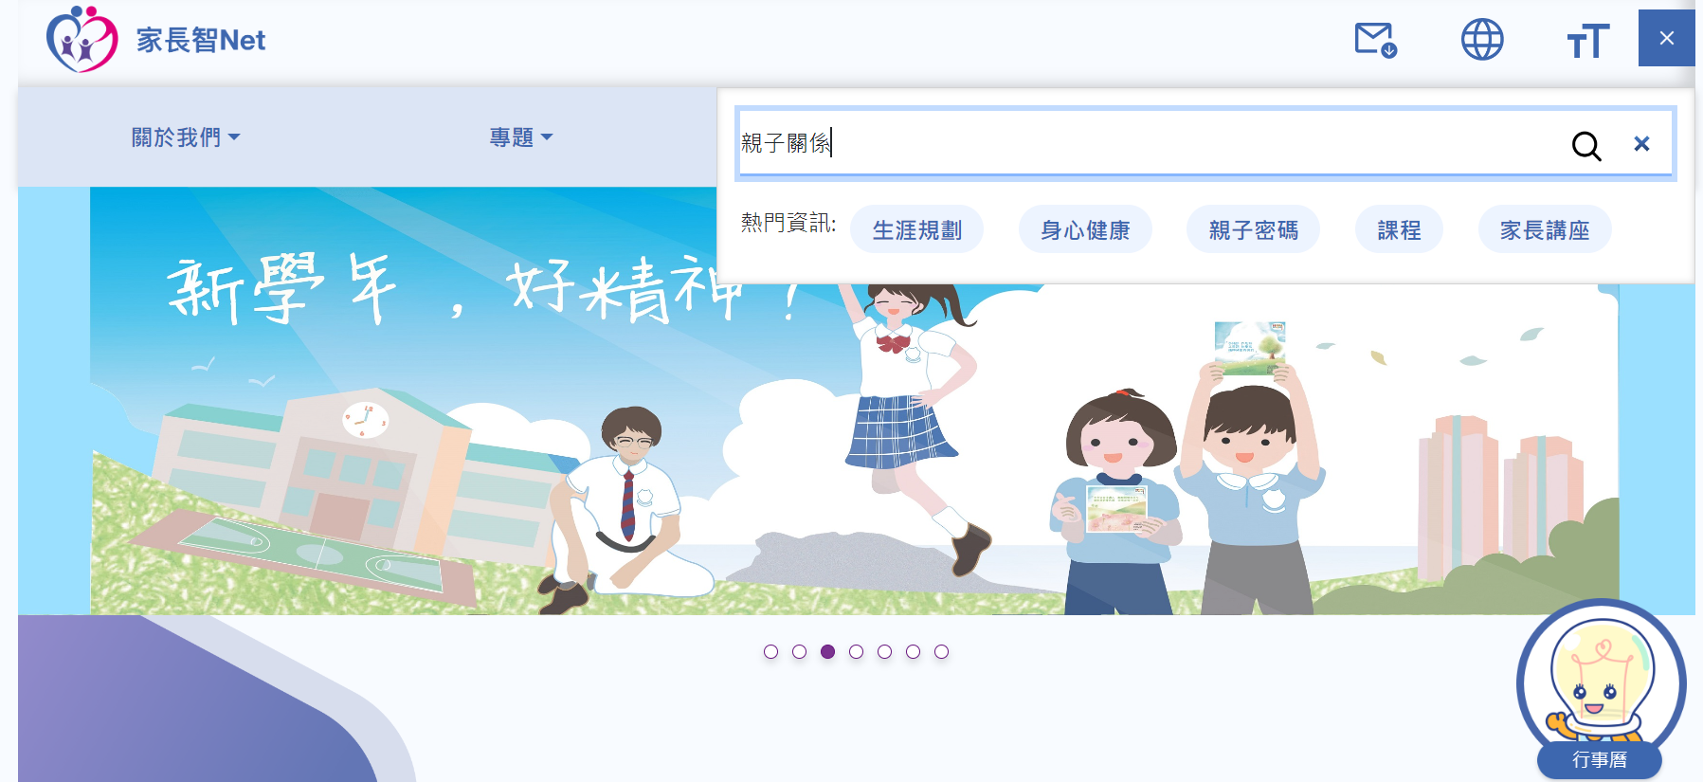
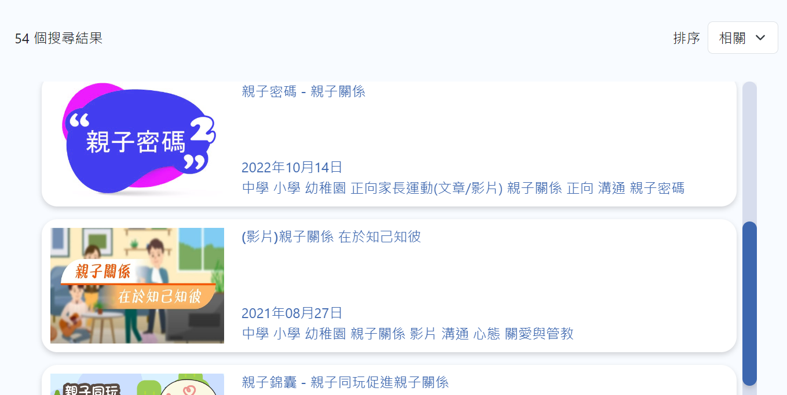
寻求方法：到「家长智Net」网页寻找数据
作出决定：选择适合自己和子女的方法作出尝试

Slide 22
总结
亲职压力是什么？
  家长认为教养子女的要求和需要超过其资源或能力时产生的负面情绪，甚或变成压力
提高觉察
  运用语言表达自己的负面情绪，并描述背后的原因
  保持自我关怀，怜悯自己、接纳自己、原谅自己
  同时留心自己照顾子女时感到的负面和正面情绪
分辨较难控制和较能控制的压力来源
  面对较难控制的压力：情绪为本应对方法
    放松身体：身体扫瞄练习
    正向思维：打击思想陷阱
  面对较能控制的压力：问题为本应对方法

